Slide 1
从零维到十维空间
陈威廷

Slide 2
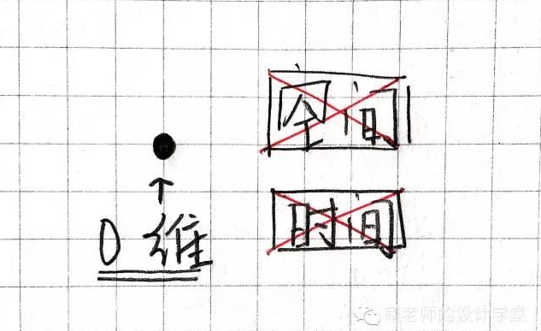
零维
让我们从一个点开始，和我们几何意义上的点一样，它没有大小、没有维度。它只是被想象出来的、作为标志一个位置的点。它什么也没有，空间、时间通通不存在，这就是零维度。

Slide 3
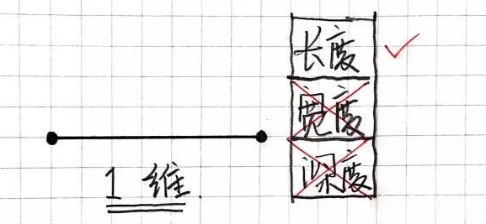
一维空间
好的，理解了零维之后我们开始一维空间。已经存在了一个点，我们再画一个点。两点之间连一条线。噔噔噔！一维空间诞生了！我们创造了空间！
一维空间只有长度，没有宽度和深度。

Slide 4
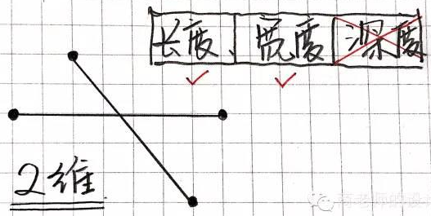
二维空间
我们拥有了一条线，也就是拥有了一维空间。如何升级到二维呢？很简单，再画一条线，穿过原先的这条线，我么就有了二维空间，二维空间里的物体有宽度和长度，但是没有深度。你可以试一试，在纸上画一个长方形，长方形内部就是一个二维空间。

Slide 5
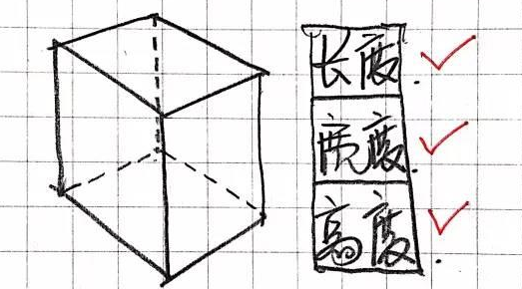
三维空间
三维空间大家肯定熟悉，我们无时无刻都生活在三维空间中。三维空间有长度、宽度与高度。

Slide 6
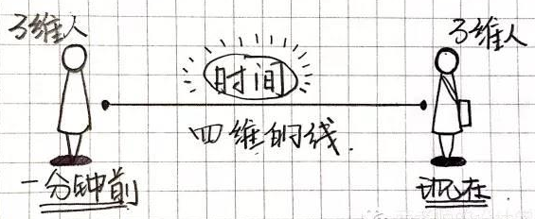
四维空间
四维比三维多一维，它是什么？是时间！
想象一下，左边有一个1分钟之前的我，右边则是现在我，将这“两个我”看成两个点 ，穿过他们连线，它就是四维空间里的线。太棒了，四维空间出现了！

Slide 7
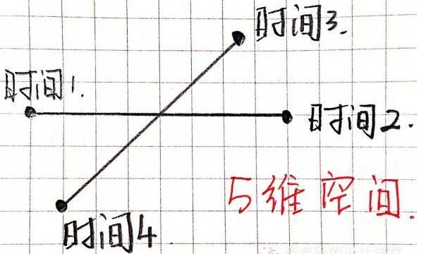
五维空间
在四维这条时间线的基础上，我再加一条时间线和这条时间线交叉，五维空间就出现了！五维空间，你可以看到你未来的不同分支。

Slide 8
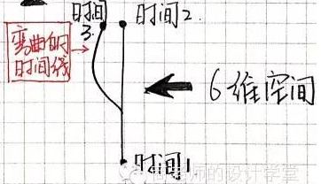
六维空间
我们直接把五维空间弯曲，产生六维空间。

Slide 9
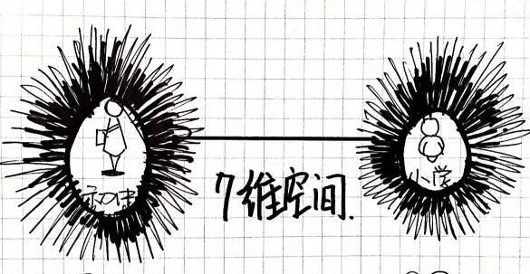
七维空间
两个包含着无限时间线的点。将这两点连成一条线，就是七维空间的线。

Slide 10
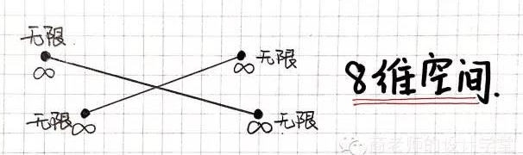
八维空间
把另外一条线穿过它，就变成了二维空间。同样的道理，我们来给七维空间升级。将之前的两点连线相交，我们就得到了八维空间！

Slide 11
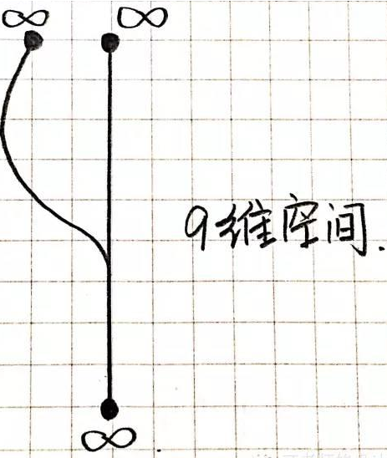
九维空间
将八维空间继续卷曲，我们就得到了九维空间！

Slide 12
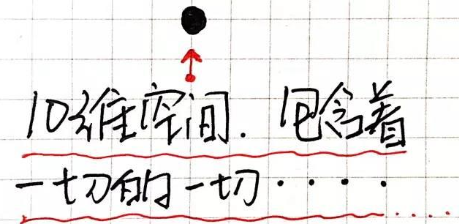
十维空间
它包含着所有的宇宙、所有的可能性、所有的时间线、所有的所有...........

Slide 13
从一维空间到十维空间的讲解
http://v.ku6.com/show/vO9FW7YGx_WSvEKsf2l_Jg...html

